Slide 1

Programování
Ovládací komponenty formuláře

Slide 2
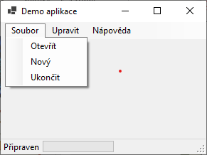
Uživatelská nabídka a status aplikace
Standartní ovládací prvek u většiny desktopových aplikací
Komponenty MenuStrip, StatusStrip
MenuStrip
StatusStrip

Slide 3
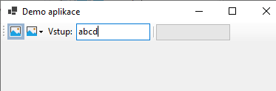
Uživatelská nabídka a status aplikce
Obě komponenty MenuStrip a StatusStrip lze nahradit komponentou ToolStrip, která může dvě samostatné komponenty nahradit
Jednotlivé komponenty, které se těchto strip komponent vkládají se chovají jako běžné komponenty – vlastnosti, obslužné metody
ToolStrip

Slide 4
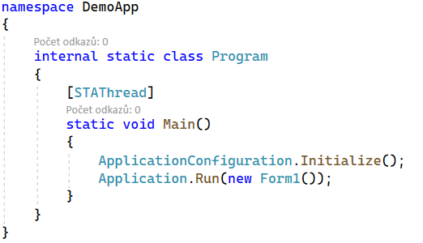
Formulářová okna
Formulářová okna vytváří prostor (kontejner) pro umístění dalších komponent
Při spouštění WFA je z funkce Main voláno hlavní formulářové okno
Defaultně Form1 uložený ve souboru Form1.cs
Inicializace výchozího okna je proveden v jeho konstruktoru

Slide 5
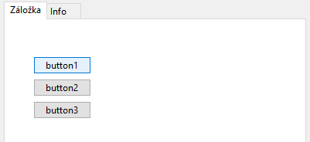
Tab control
Kontejner pro organizaci obsahu do záložek
Umožňuje přepínat mezi různými stránkami (TabPages)
Každá záložka obsahuje vlastní ovládací prvky
Šetří místo na formuláři
Kdy použít?
Nastavení aplikace (kategorie)
Editační formuláře s více sekcemi
Zobrazení dat v různých formátech
Průvodci (wizard)

Slide 6
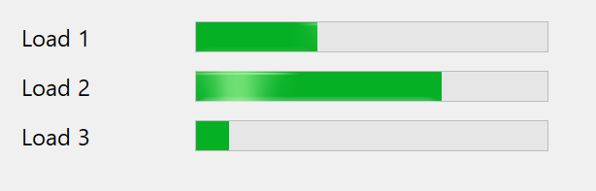
Progressbar
Vizuální indikátor průběhu operace
Zobrazuje procentuální dokončení
Informuje uživatele o běžícím procesu
Zlepšuje UX u dlouhých operací

Slide 7
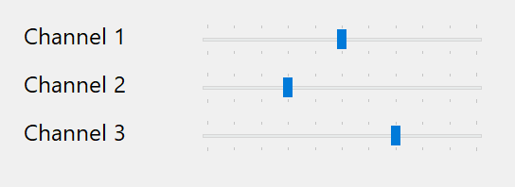
trackbar
Posuvník pro výběr číselné hodnoty
Horizontální nebo vertikální orientace
Vizuální reprezentace rozsahu
Intuitivní ovládání myší i klávesnicí
Typické použití:
Ovládání hlasitosti
Nastavení teploty
Jas obrazovky
Nastavení hodnot v rozsahu
RGB hodnoty barev

Slide 8
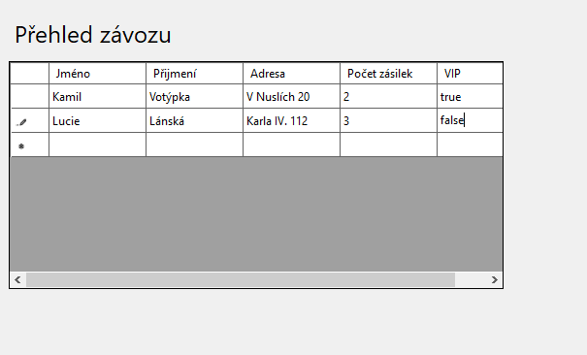
Datagrid view
Tabulkové zobrazení dat
Propojení s datovými zdroji (DB, List, DataTable)
Editace dat přímo v tabulce
Třídění a filtrování
Pokročilé formátování buněk

